Slide 1
Splynutí dvou černých děr

Slide 2
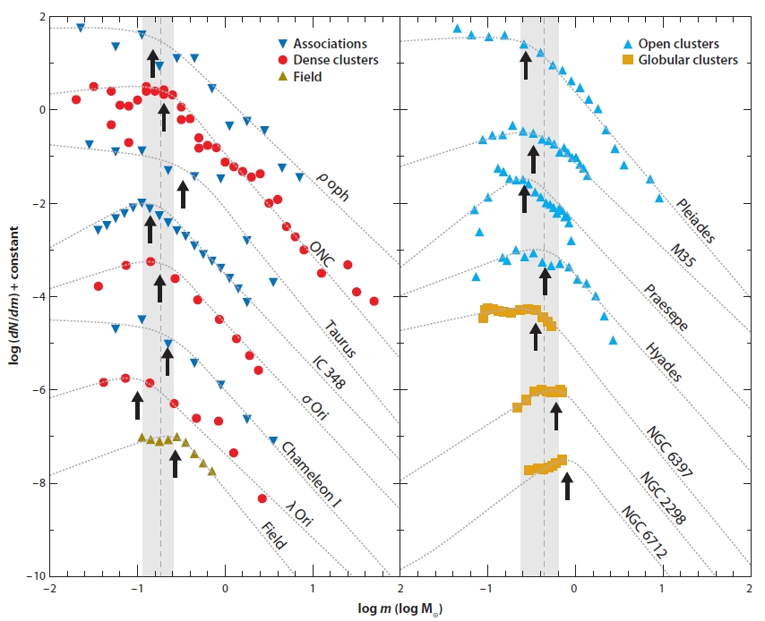
Četnosti hvězd o různých hmotnostech
Bastian, Covey & Meyer (2010)
log (četnost)
log ( M / M_{SUN} )
Hvězdy o hmotnosti 30 M_{SUN} ≈ 3000 x vzácnější
než hvězdy o hmotnosti M_{SUN}

Slide 3
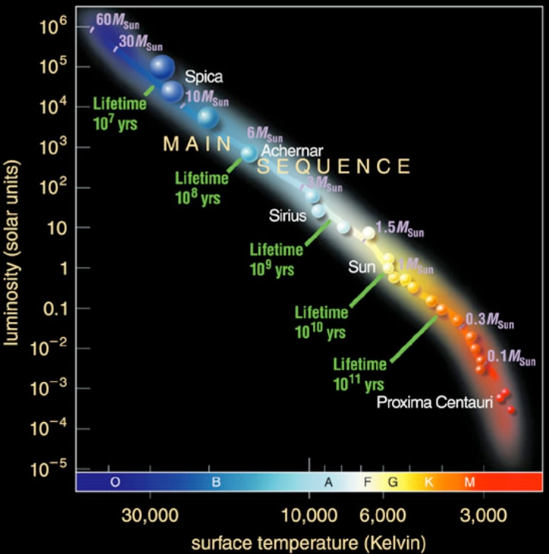
Doby života mateřských hvězd
pro M ≈ 30 M_{SUN}
t_{MS} ≤ 5∙10⁶ let
Zářivý výkon [L_{SUN}]
Teplota [K]
Vznik černé díry o hmotnosti M ≈ 30 M_{SUN} vyžaduje:
slabý hvězdný vítr
nízký obsah těžších prvků (metalicitu)

Slide 4
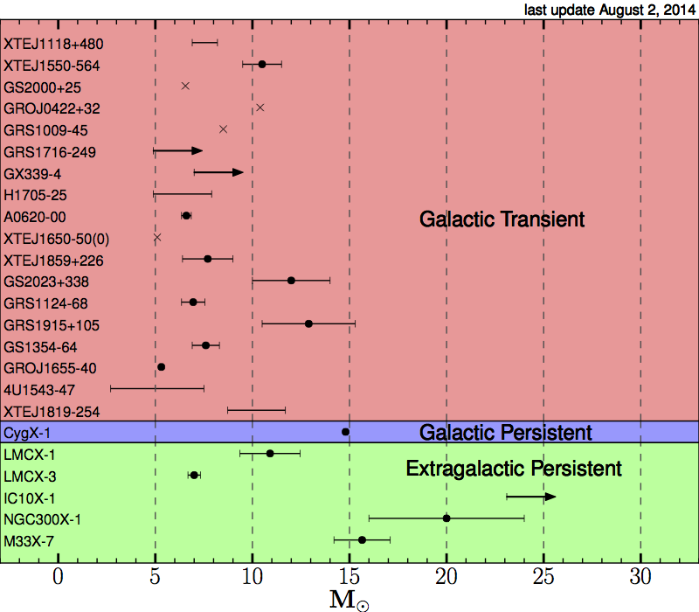
Černé díry v rentgenových dvojhvězdách
http://www.stellarcollapse.org

Slide 5
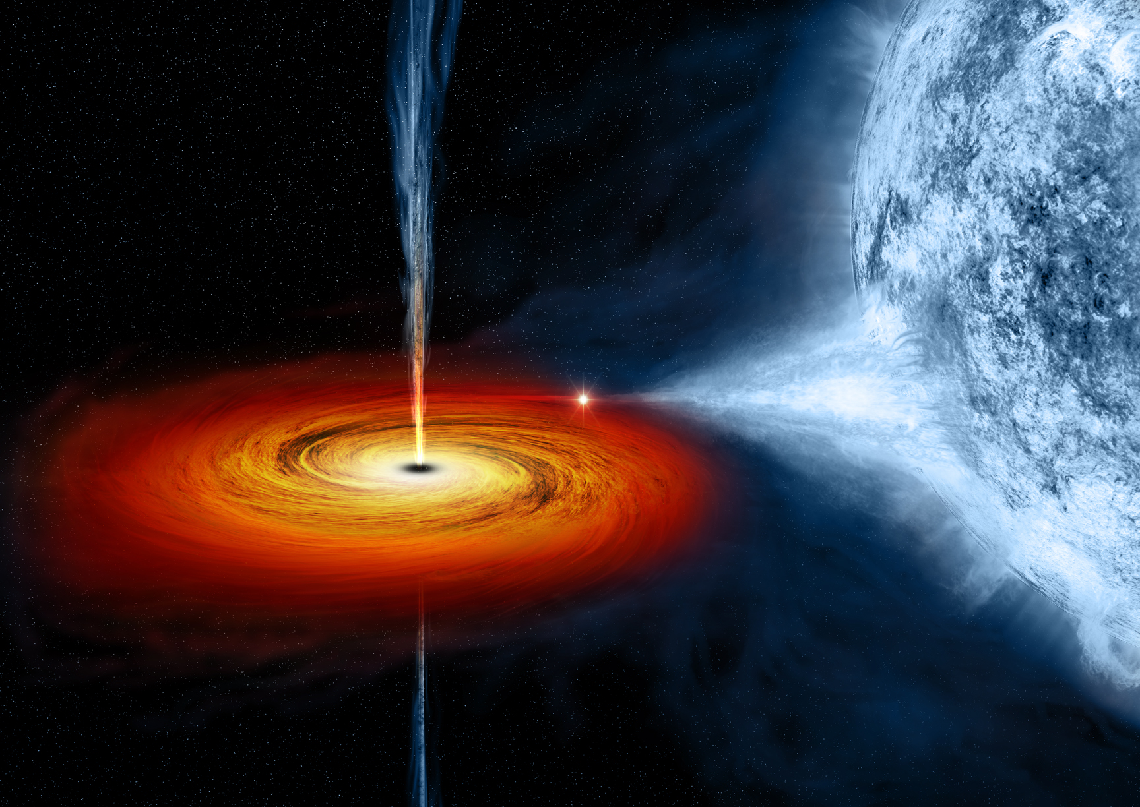
Cygnus X-1 (ilustrace)
M_{BH} = 16 M_{SUN}
M2 = 24 M_{SUN}
r = 0,2 AU

Slide 6
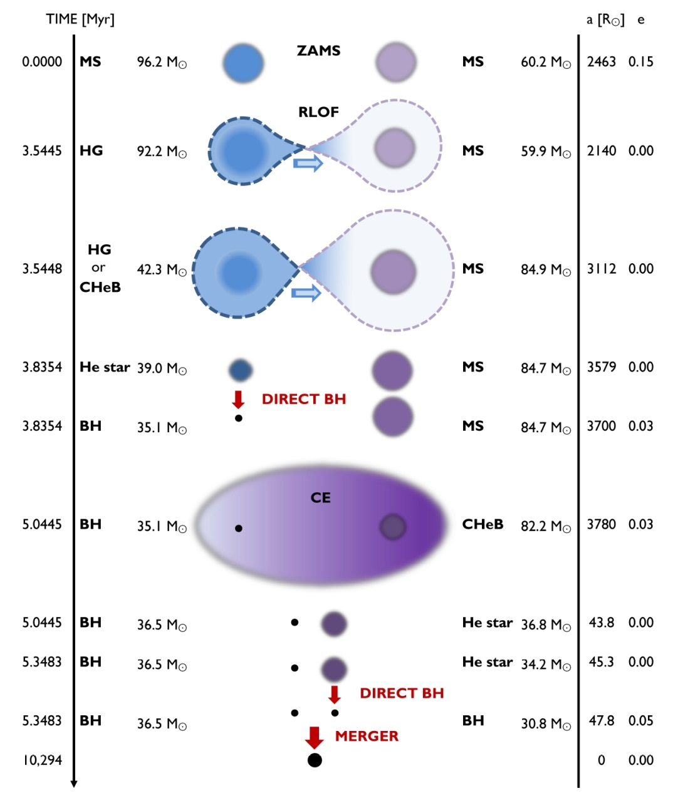
Příklad scénáře vzniku binární černé díry
Belczynski et al. (2016)
Ztráta energie vyzařováním gravitačních vln
→ přibližování až do splynutí za dobu
pro r > 0,22 AU problém se stářím vesmíru!
→ nutná menší vzdálenost černých děr

Slide 7
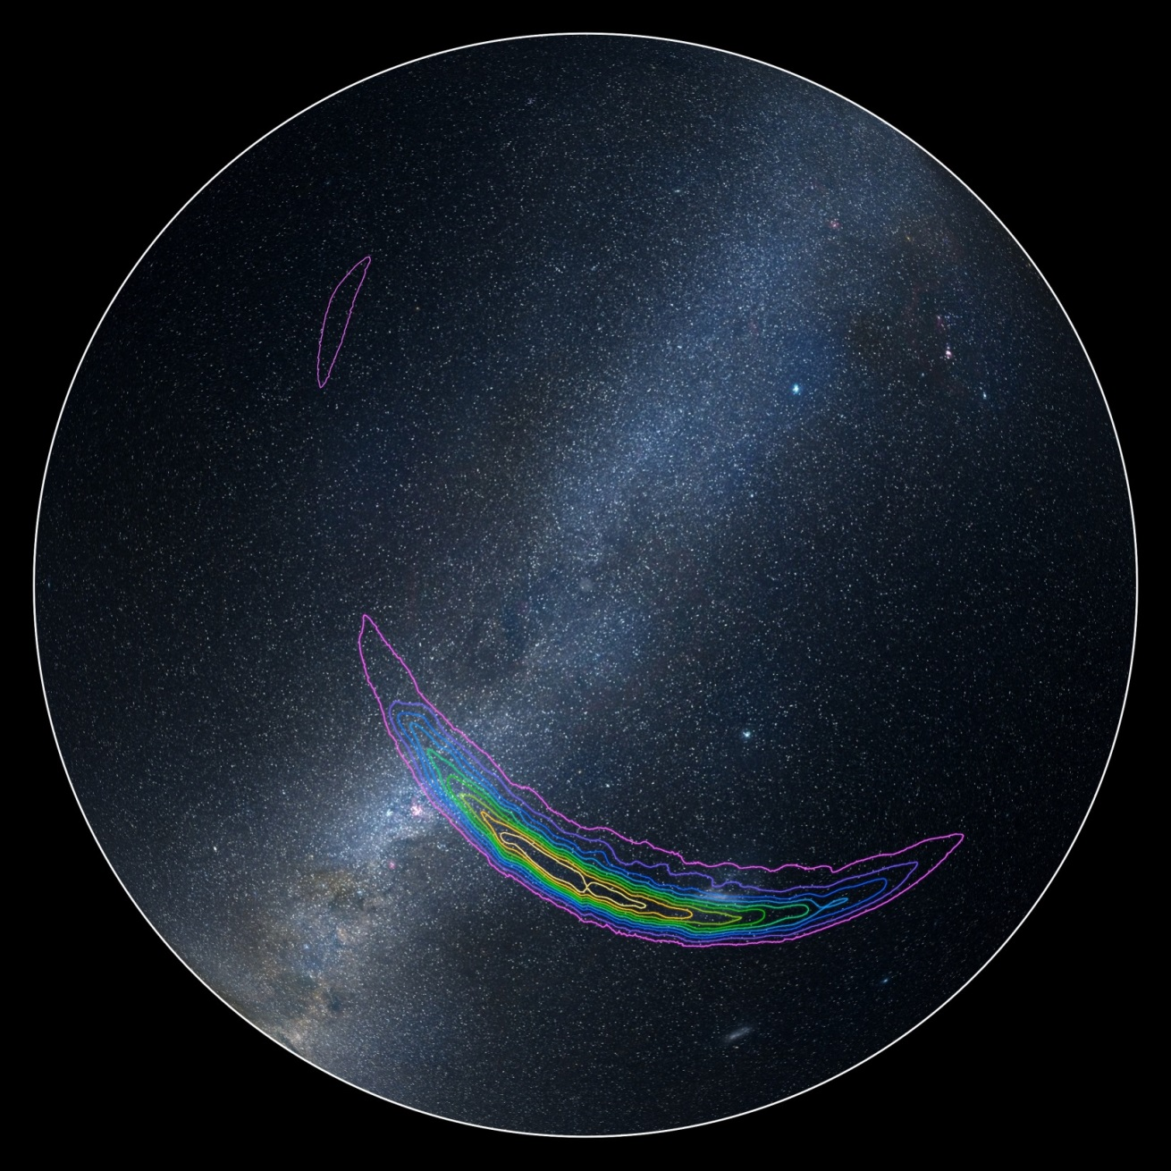
Kde k tomu došlo?
vzdálenost 410 Mpc = 1,3 ∙ 10⁹ ly

Slide 8
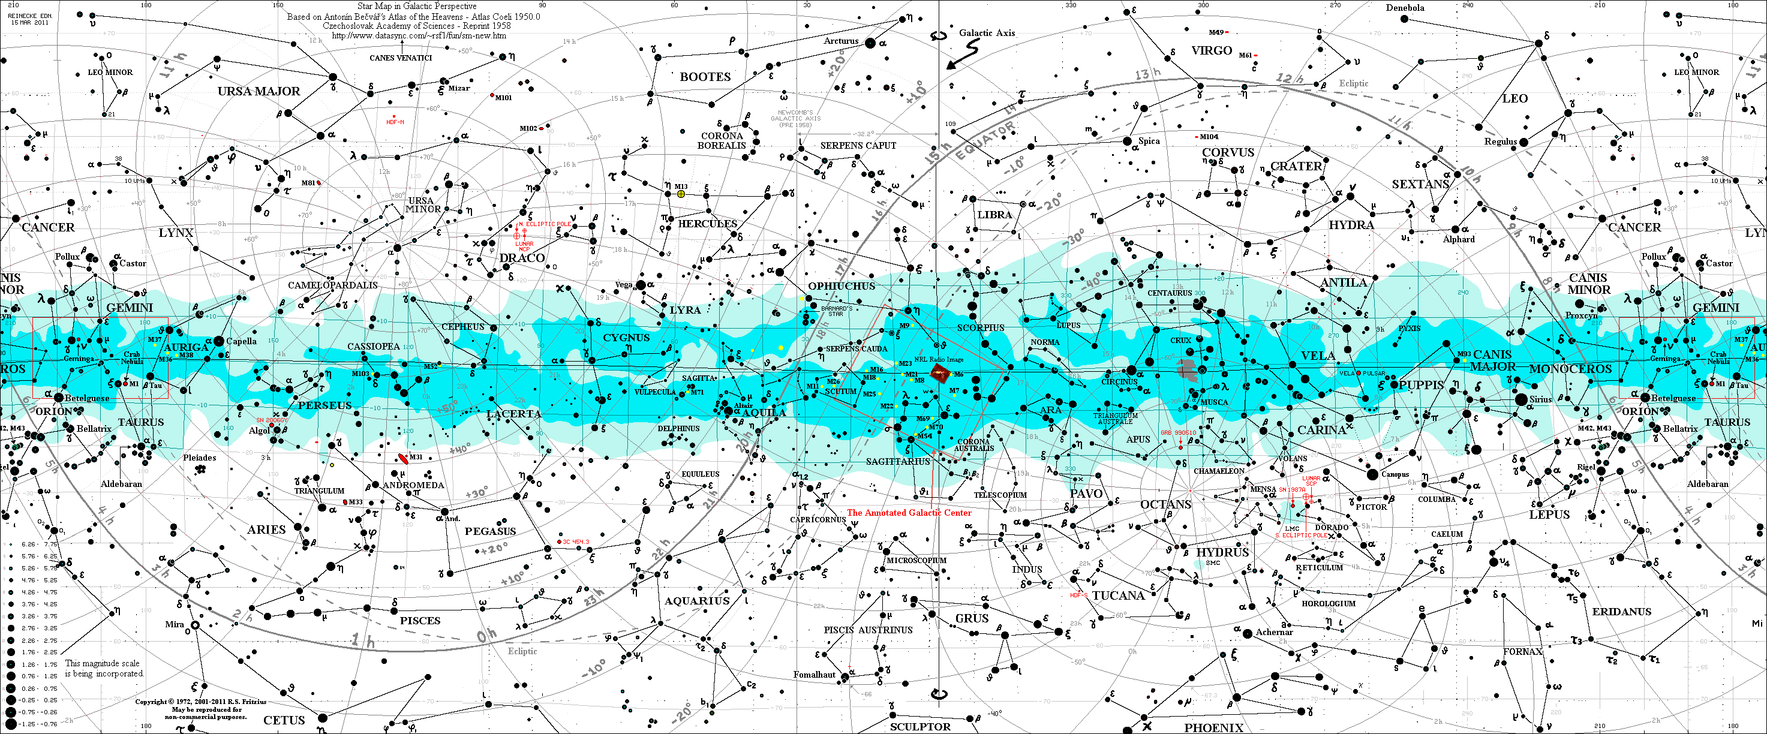

Slide 9
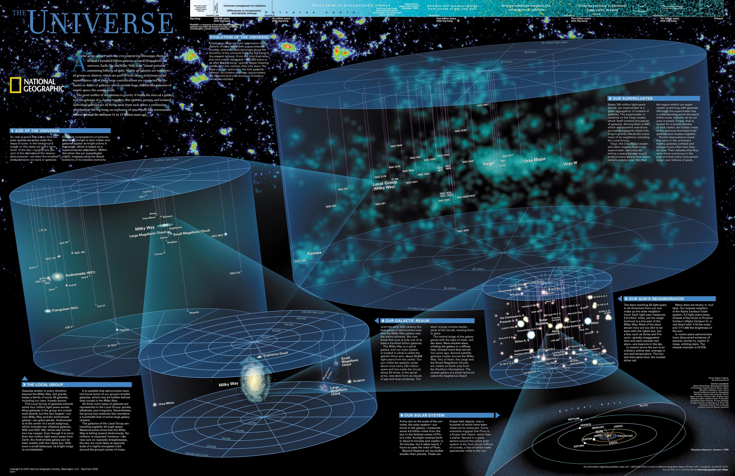

Slide 10
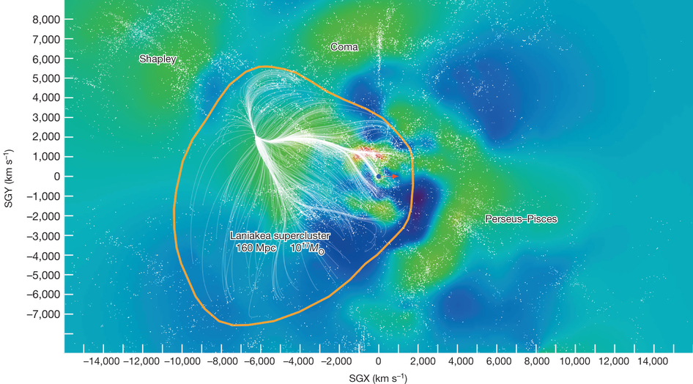
Vzdálenost ke zdroji 2,5 x větší než Laniakea (naše nadkupa)
Tully et al. (2014)

